Slide 1
Изложение для учащихся 2-х классов
Тема: «Защитила»
Цель: обучение письменному пересказу текста
Задачи:
Закрепление написания разделительного мягкого знака.
Обучение последовательному изложению текста.
Подготовила учитель-логопед Васянович Н.В.

Slide 2
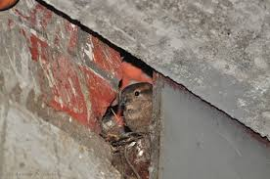
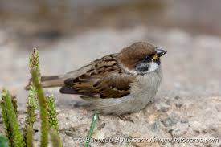
Защитила
Над дверью дома жила воробьиная семья. Однажды маленький воробьишка выпал из гнезда. Он тревожно кричал и пытался взлететь.

Slide 3
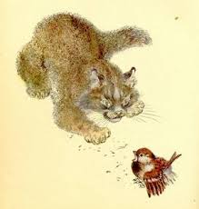
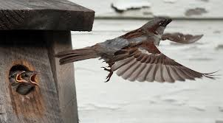
К малышу подкралась кошка. На выручку птенцу ринулась воробьиха. Она начала бить врага крыльями. Кошка отступила.

Slide 4
Вопросы и задания к тексту
Где жила воробьиная семья?
Что случилось с маленьким воробьишкой?
Какая беда грозила малышу?
Почему рассказ назван «Защитила»?
Расскажите, как воробьиха сражалась с кошкой.

Slide 5
Вопросы плана и слова для построения ответов
Где жила воробьиная семья? Над дверью дома
Кто однажды выпал из гнезда? Маленький воробьишка
Что он делал? Чирикал, пытался взлететь
Кто подкрался к малышу? Кошка
Кто ринулся на выручку птенцу? Воробьиха
Что она начала делать? Бить врага крыльями
Что сделала кошка? Отступила

Slide 6
Словарно-орфографическая подготовка
Найдите слова с разделительным мягким знаком, запомните их написание.
Подберите проверочные слова к безударным гласным: жила, из гнезда, взлететь, птенцу.
Обратите внимание на написание слов: подкралась, тревожно, отступила.
Подумайте, какие слова можно употребить вместо слова ринулась.

Slide 7
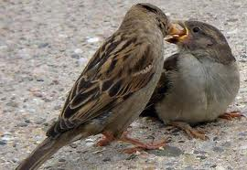
1
2
3
4

